Slide 1

Выпускная квалификационная работа Использование машинного обучения для анализа эффективности цифровизации учебного процесса
Выполнил:
студент 4 курса
09.03.01 Информатика и вычислительная техника, Технологии разработки программного обеспечения
Воложанин Владислав Олегович
Руководитель: кандидат физико-математических наук, доцент
кафедры информационных технологий и электронного обучения Власов Дмитрий Викторович

Slide 2
Актуальность
В последние годы цифровизация образовательного процесса становится одним из ключевых направлений развития высшей школы.
Внедрение современных цифровых технологий не только расширяет возможности получения и обработки образовательных данных, но и
предъявляет новые требования к эффективности учебных практик и организации образовательной среды. Для вузов и преподавателей
становится крайне важным обладать инструментами, позволяющими не только собирать информацию о цифровой активности
студентов, но и проводить глубокий анализ полученных данных для совершенствования учебного процесса.
Вместе с тем традиционные методы анализа образовательных данных часто оказываются недостаточно эффективными при работе с большими объемами информации и не позволяют выявлять скрытые закономерности в поведении обучающихся. Решением этих задач становится применение методов машинного обучения, способных автоматизировать процесс анализа, выделять типовые профили студентов и формировать индивидуальные рекомендации по развитию цифровых компетенций. Именно поэтому вопрос о внедрении машинного обучения в образовательную аналитику приобретает особую актуальность для современных образовательных организаций.

Slide 3
Предмет
Процессы цифровизации высшего образования, методы обработки и анализа образовательных данных, а также алгоритмы построения цифровых профилей студентов и генерации персонализированных рекомендаций.

Slide 4
Цель
Использование методов машинного обучения для анализа эффективности цифровизации учебного процесса на основе анкетных данных студентов.

Slide 5
Задачи
Изучить методы машинного обучения, используемые в образовательной аналитике, с акцентом на кластеризацию, классификацию и методы визуализации.
Провести сбор, обработку и разведочный анализ анкетных данных студентов.
Разработать и реализовать модели кластеризации для выделения цифровых профилей студентов.
Построить классификатор для автоматического определения профиля нового студента.
Разработать и внедрить модуль генерации персонализированных рекомендаций с использованием API GigaChat.
Оценить распределение цифровых профилей среди студентов различных факультетов и провести автоматическую интерпретацию результатов.

Slide 6
Инструменты и технологии
Язык программирования:
Python
Библиотеки и модули для анализа данных:
pandas — обработка и анализ табличных данных
numpy — численные вычисления и работа с массивами
Библиотеки и инструменты для визуализации:
matplotlib — построение графиков и диаграмм
seaborn — расширенная визуализация статистических данных
Модули для статистического анализа:
scipy.stats — статистические функции и проверки гипотез
Служебные и вспомогательные библиотеки:
os — работа с файловой системой
uuid — генерация уникальных идентификаторов
base64 — кодирование данных
re — регулярные выражения
math — математические функции
joblib — сохранение и загрузка моделей
textwrap — форматирование текста
Работа с веб-запросами и API:
requests — отправка HTTP-запросов (например, для интеграции с GigaChat API)
urllib.parse, urllib3 — обработка URL и запросов
Создание отчетов и экспорт результатов:
fpdf — генерация PDF-файлов
IPython.display — отображение результатов прямо в Jupyter
Инструменты машинного обучения и кластеризации:
scikit-learn (sklearn):
umap — понижение размерности (UMAP)
skfuzzy — нечеткая кластеризация (Fuzzy C-Means)
gower — расчет матрицы расстояний Говера

Slide 7
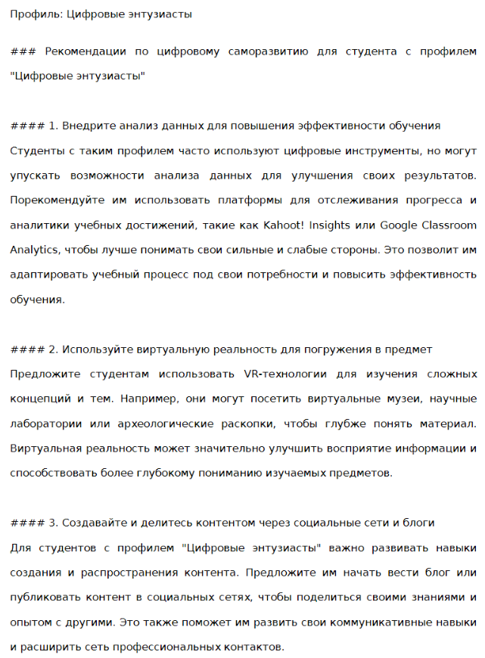
Результат

Slide 8
Демонстрация работы продукта

